Slide 1
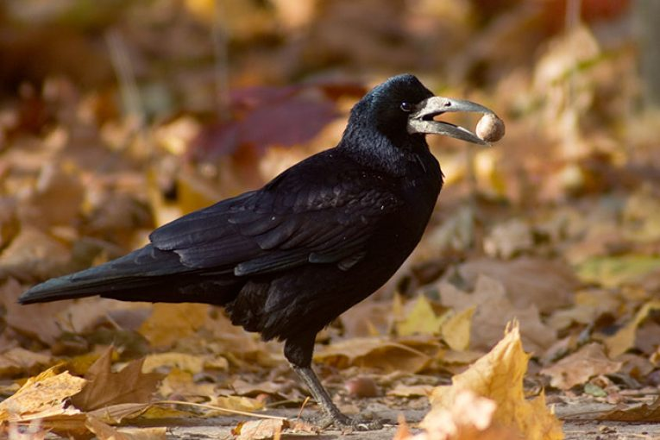
Грачи
Подготовила Григорьева Н.Н.
ГБОУ Школа № 854 (отделение для обучающихся с ОВЗ)

Slide 2
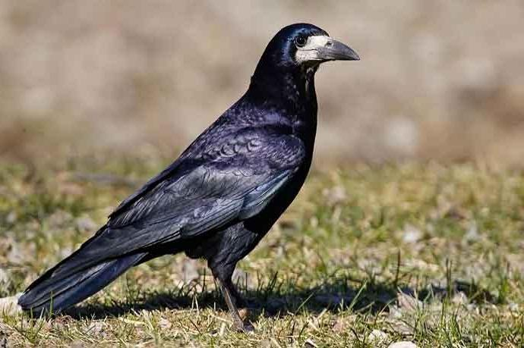
Всех перелетных птиц черней,
Чистит пашню от червей,
Взад-вперед по пашне вскачь,
А зовется птица …..

Slide 3
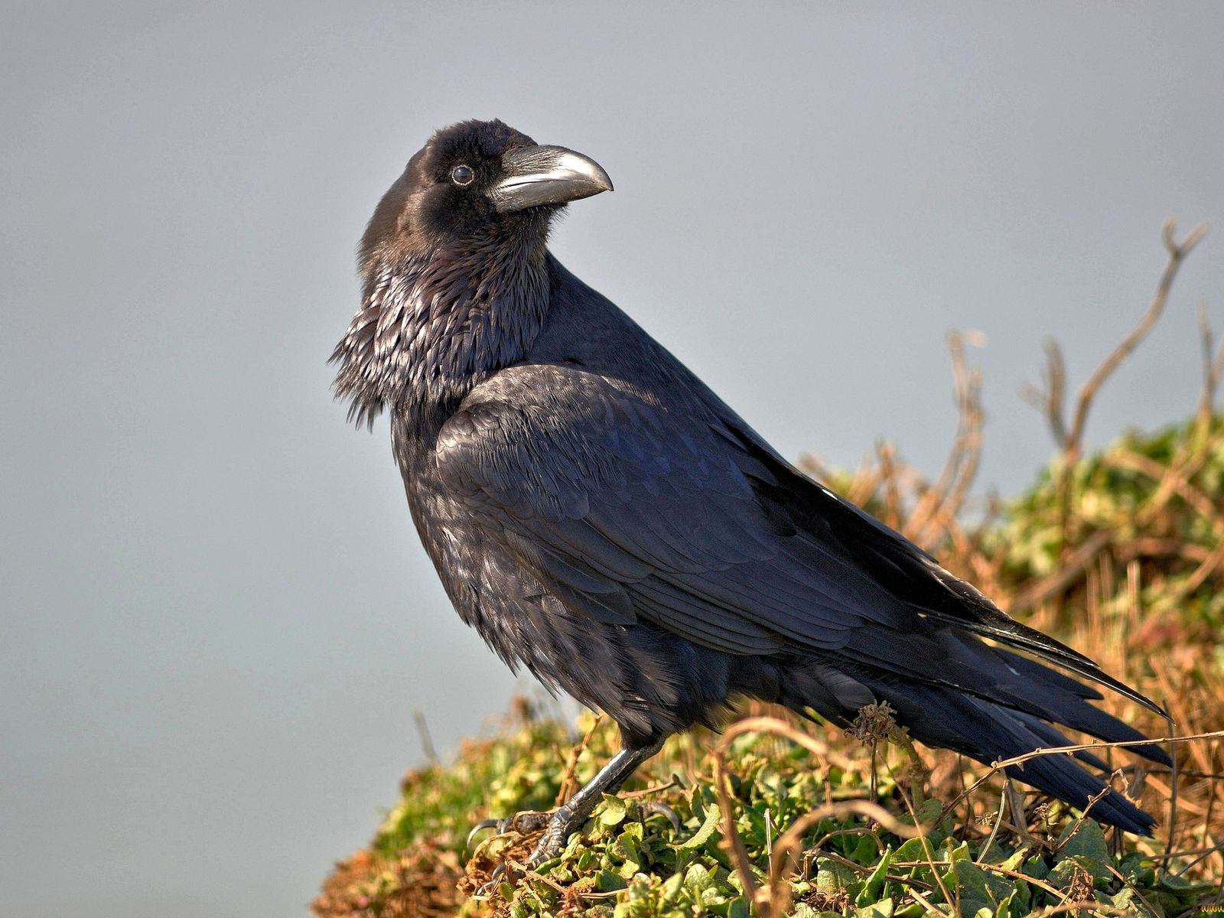
Характер и образ жизни
Считается, что родина грача – это Европа. Однако, встретить их можно в самых неожиданных регионах нашей планеты. Грачи обитают в Евразии, занимая территорию от Скандинавии на восток до Тихого океана. Средой обитания этой птицы является степная, лесостепная и лесная зоны. В недалеком прошлом эти птицы населяли места, где нет скопления людей. В последнее время замечена тенденция появления этого вида в населённых пунктах, городах.

Slide 4
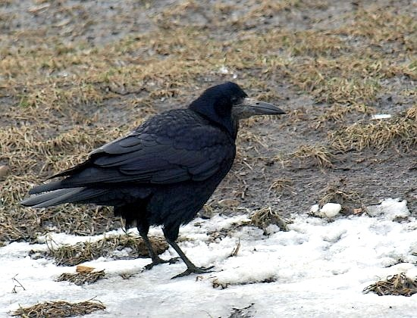
Грачи относятся к колониальным птицам, поэтому населяют территорию неравномерно.
На Руси птицу грач горячо любили и ценили. Если грачи прилетели, то это означает, что весна уже скоро вступит в свои права. Весной грачи появляются очень рано, они прилетают едва ли не самыми первыми.

Slide 5
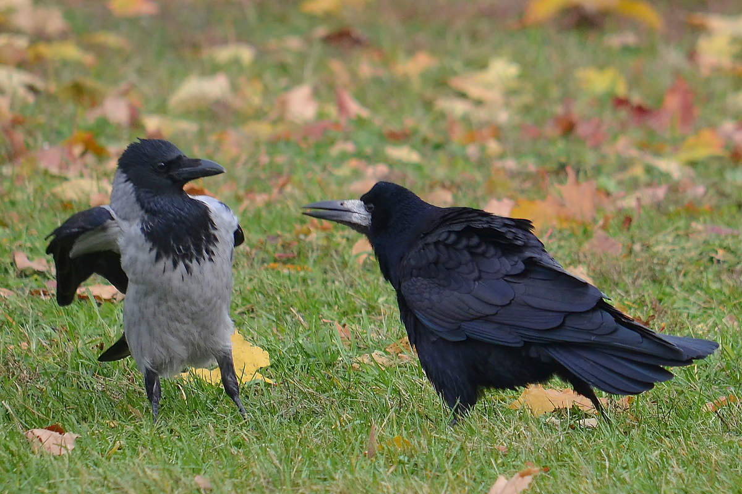
Особенности строения
Грач - это птица, относящаяся к отряду воробьинообразных, семейство врановых. Принадлежность к семейству врановых делает эту птицу внешне похожей на ворону.
Грачи имеют стройное подтянутое тело. Длина тела птицы составляет около 45 сантиметров. При таком размере масса тела птицы достигает 450-480 граммов.

Slide 6
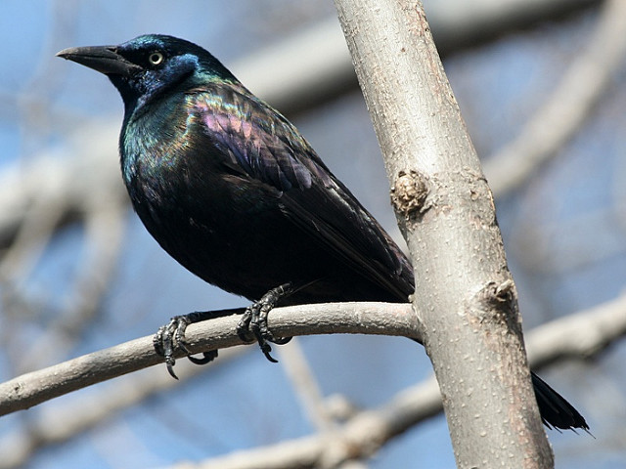
Оперение
Оперенье грача полностью чёрное. Но при этом грачи имеют уникальный синий металлический блеск. Особенно в ясную солнечную погоду игра света на перьях птицы просто потрясающая. На фото грач выглядит элегантно.

Slide 7
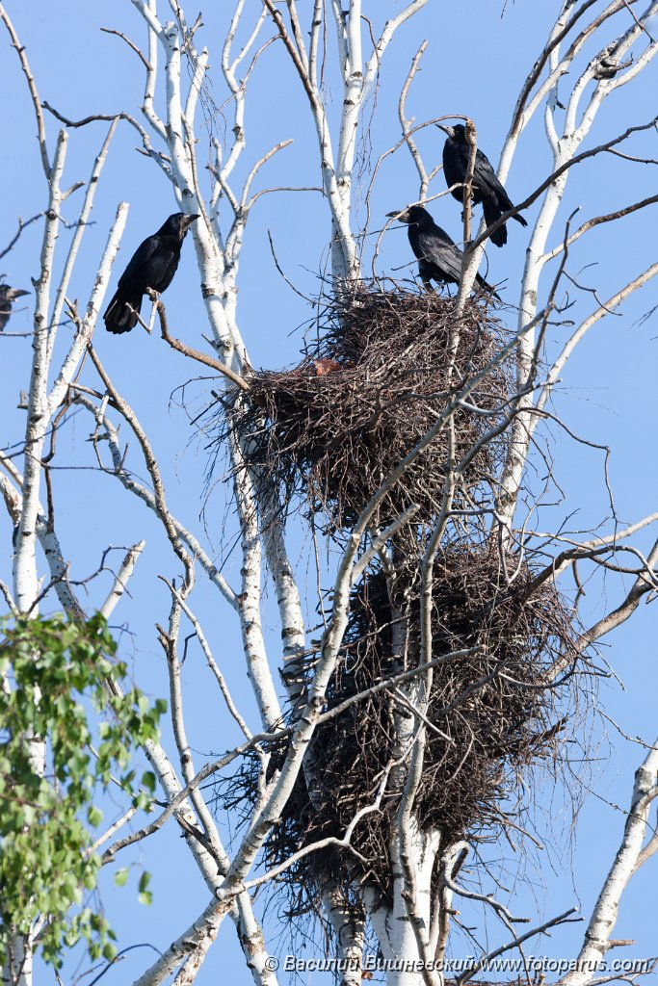
Размножение
С наступлением весны грачи начинают заботиться о строительстве гнёзд, к этому вопросы птицы подходят очень ответственно. Теперь в колониях птицы проводят уже не так много времени, основной задачей для них является строительство и забота о гнёздах.

